Slide 1

Python hasta para cepillarse los dientes

Slide 2
Agenda
Usos de Python
Beneficios
Comunidad
Perlas
Mythbuster/FAQ

Slide 3
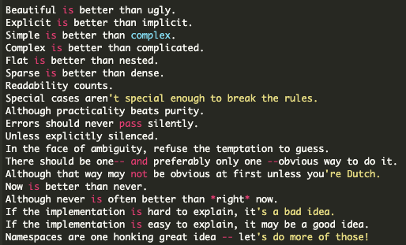
The Zen of Python, by Tim Peters

Slide 4
Usos de Python - Scripting
Uno de los usos inciales y más comunes de Python

Slide 5
#!/usr/bin/python
import os
source_dir = 'images'
target_dir = 'new_images/'
# Move and rename all images in the source directory
for num, fname in enumerate(os.listdir(source_dir)):
source_file = os.path.join(source_dir, fname)
new_file = os.path.join(target_dir,
"%i-cool_image.JPG" % num)
print("%s -> %s" % (source_file, new_file))
os.rename(os.path.join(source_dir, fname),
new_file)

Slide 6

Usos de Python - Web

Slide 7
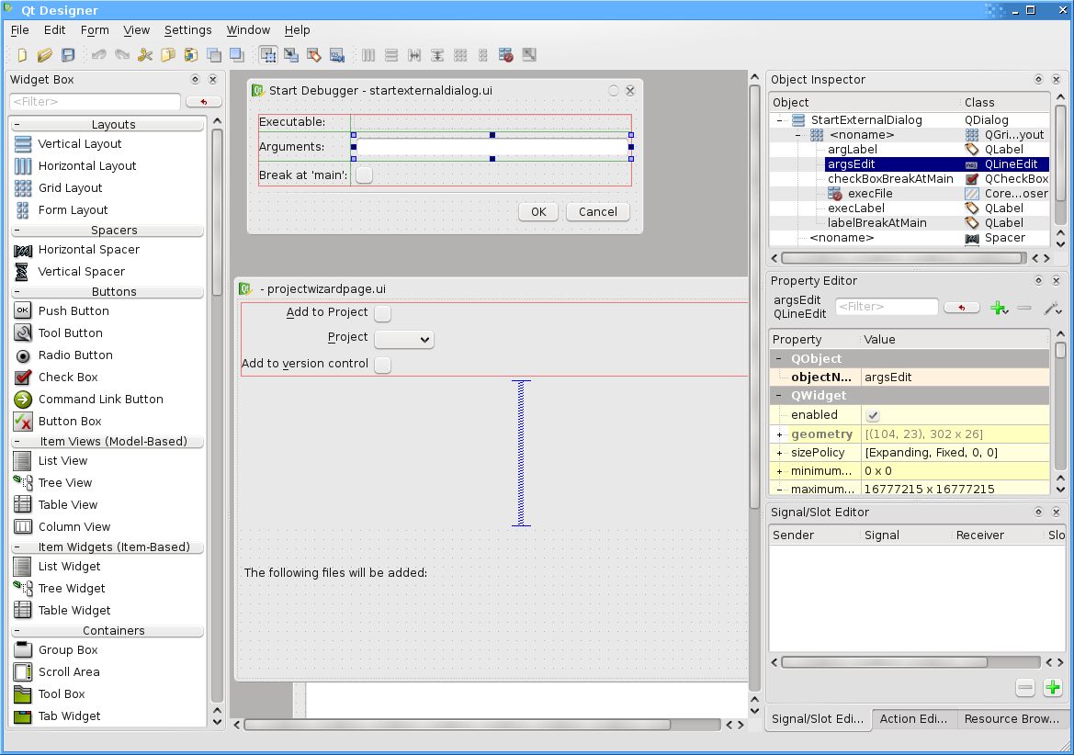
Usos de Python - Desktop
pyQt
wxPython
tkinter

Slide 8

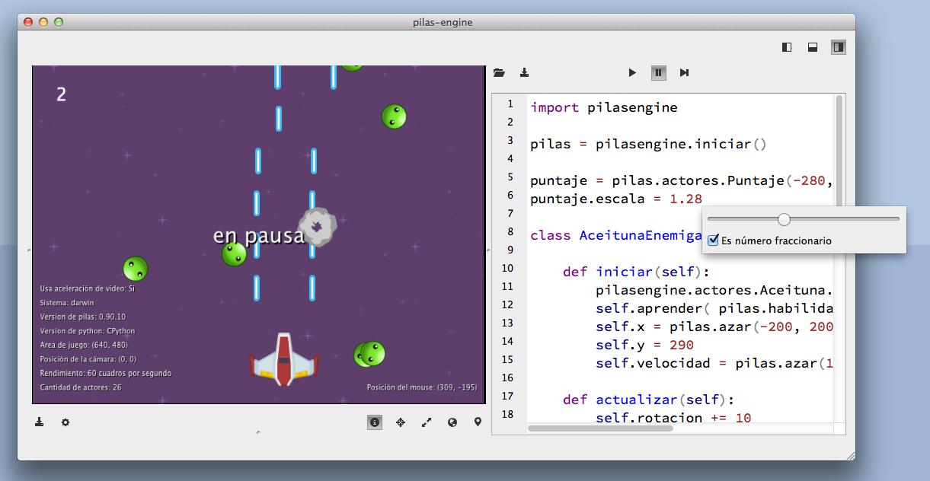
Usos de Python - Juegos
pygame
Pilas Engine (arg)
Cocos2d (arg)

Slide 9


Usos de Python - Mobile

Slide 10

Usos de Python – Ciencia

Slide 11
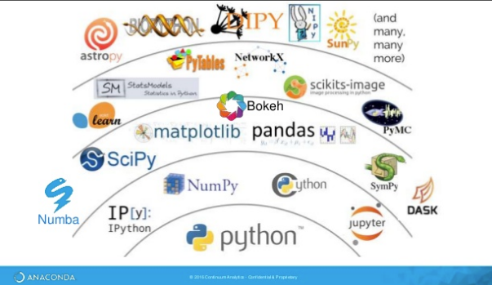

Slide 12
Beneficios
Entrega rápida
Baterías incluidas
Fácil de aprender
python -m http.server
CSV, sqlite3, tempfile
request, os, unittest
email, json
asyncio, cryptografia
Legible
Open source!
Debugging y REPL

Slide 13





Comunidad

Slide 14
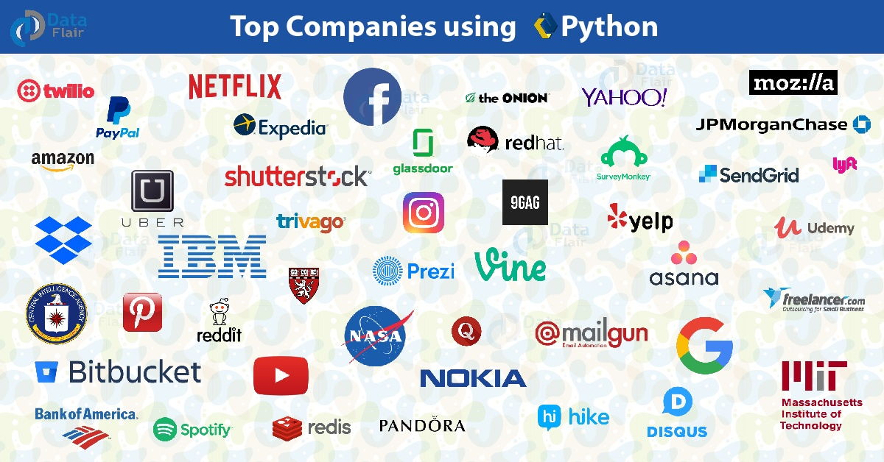
Empresas

Slide 15










Empresas Argentinas

Slide 16
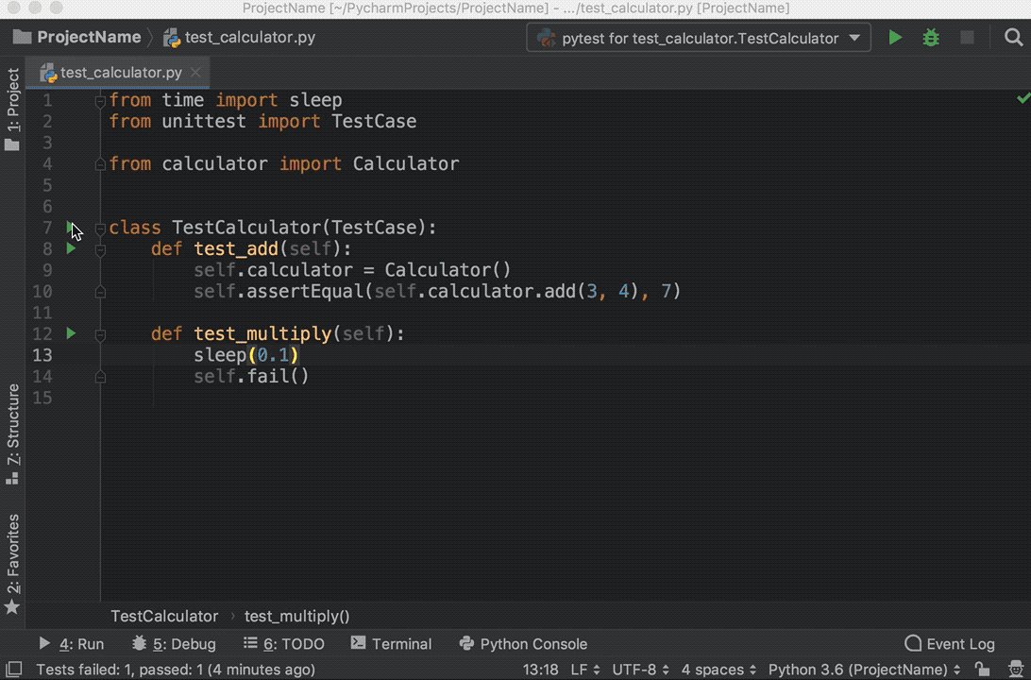
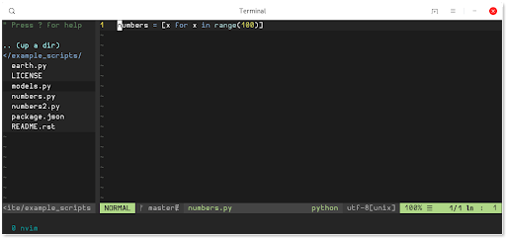
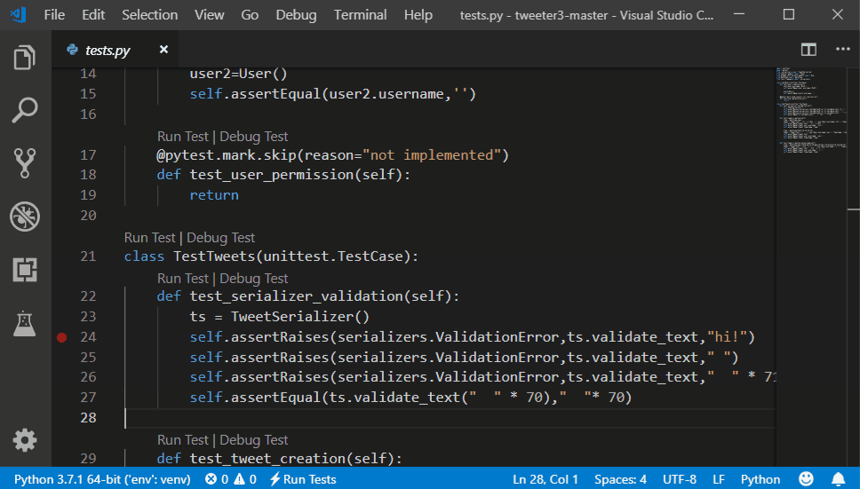
Editores

Slide 17
Mythbuster/FAQ
Soporta async
Chequeo de tipado
Optimizable a C/C++
Se compila a .pyc

Slide 18
PREGUNTAS?
RESPUESTAS?

Slide 19
Matias Barriento
Programador /Payaso / Amante de listar cosas
Socio de Python Argentina
Trabajo en Kilimo
Doy charlas (si, caíste de orto)

Slide 20
¡MUCHAS GRACIAS!

